Slide 1
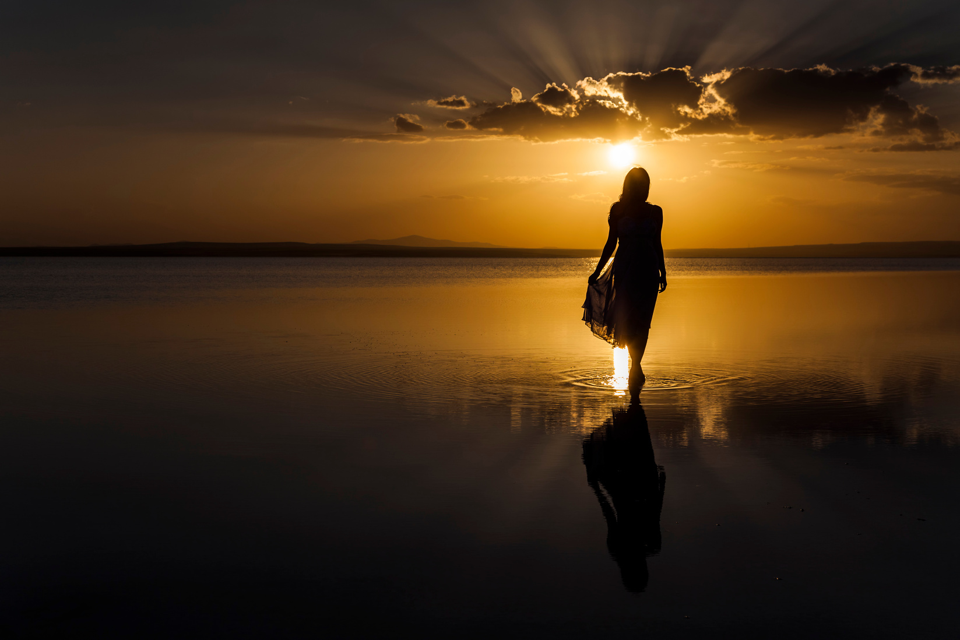
KRISTJANI NA POTI UPANJA
Priročnik za župnijske pastoralne svete in druge pastoralne sodelavce
ROMAR UPANJA, KJE NA POTI SEM?
NAŠE POSLANSTVO 2024/2025

Slide 2

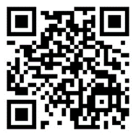
Vstopna molitev
https://www.youtube.com/watch?v=q7VDIdnRQgU
– če imamo možnost, poslušamo pesem na povezavi. Sicer preberemo njeno besedilo (naslednja stran):

Slide 3
PO MILOSTI
Avtor: L. Pavageau (Emanuel), prevod in priredba A. Zwitter
Vse, kar je v meni, vpije na pomoč,
pomoč je od Gospoda, ki ustvaril je nebo.
Iz vsake stiske, prihaja rešit me.
On, ki zvest je vedno, tesno ob meni je.
Po milosti približam tebi se lahko,
po milosti očiščen greha sem.
Nov človek sem, v tebi najdem upanje.
S čudežem vstajenja si odkupil smrti me.
Ti poznaš strahove, ki v meni se bude.
Preden bil sem rojen, si klical moje ime.
Tvoje odpuščanje nikdar ne neha se.
Usmiljenje je pot, ki v življenje vodi me.
Po milosti približam tebi se lahko,
po milosti očiščen greha sem.
Nov človek sem, v tebi najdem upanje.
S čudežem vstajenja si odkupil smrti me.
Gospod, tvoja milost naj nas vodi v tem večeru. Po Kristusu našem Gospodu. Amen.

Slide 4
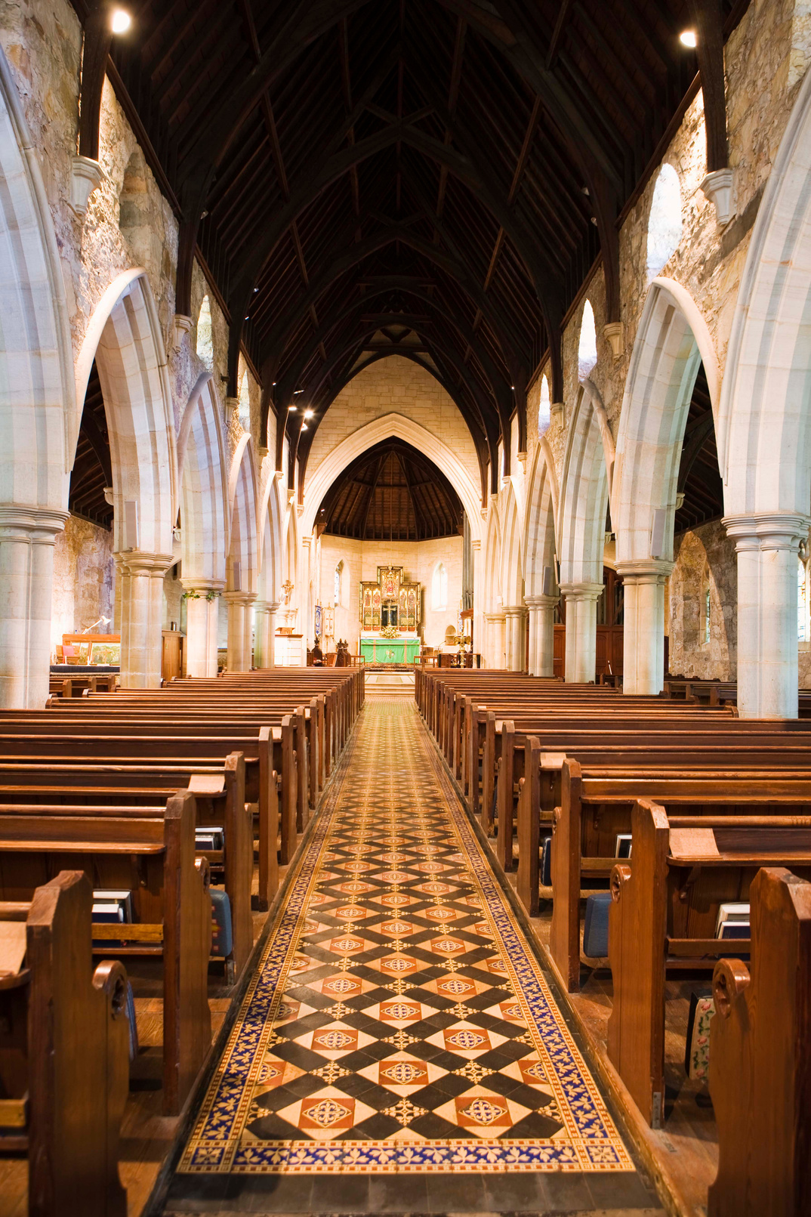
  Božja beseda
Preberemo evangelij prihodnje nedelje.
2. Vstopno mesto:
https://youtu.be/Va45lucHZiU?si=6-_yTsVeyuwZjwhl

Slide 5

Iztočnice za razmislek
Ne glede na to, koliko poti smo že prehodili v svojem življenju, je pomembno, da se vsakokrat obrnemo tudi nazaj in se zahvalimo za vse prejete milosti na prehojeni poti. Nič ni samoumevno, ne naša pot, ne naši sopotniki, ne naučene lekcije, trpljenje, preizkušnje, kakor tudi ne obilje veselja, hvaležnosti, sreče, ki smo jih na poti doživeli. Po Božji milosti nam je tudi odpuščeno vse, kar smo zagrešili in kot novi človek po kesanju ponovno najdemo upanje v Kristusa, ki nas je s svojim vstajenjem odrešil.

Slide 6
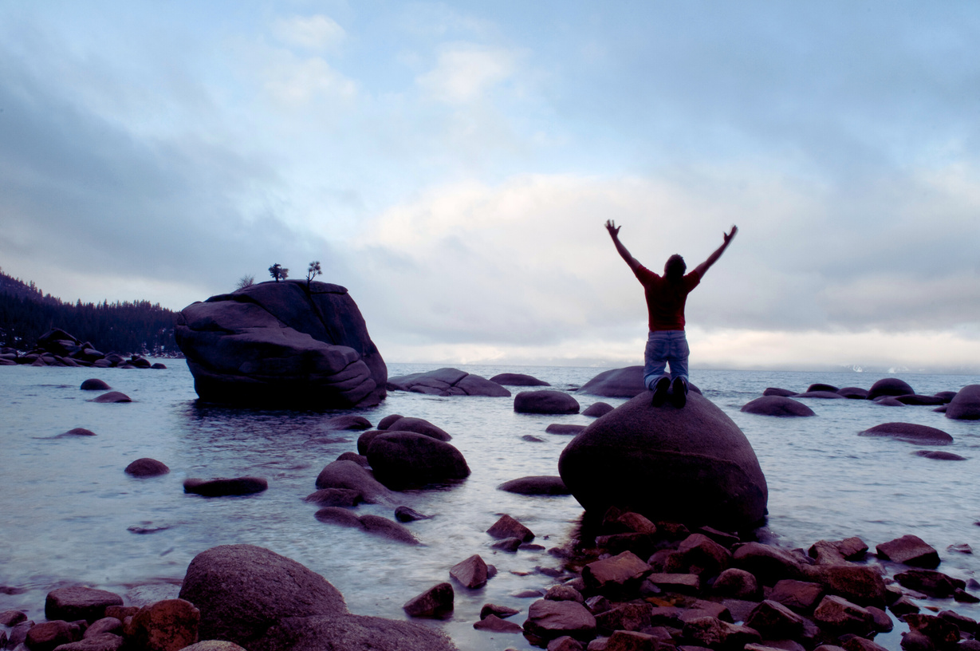
Kaj to pomeni za pastoralo v naši župniji?
Hvaležnost ima poseben pomen v življenju posameznika. Je potreben element, s katerim dosežemo, da na svoje življenjske izkušnje pogledamo s ponižnostjo ter okusimo radost ob tem, ko smo za nekaj hvaležni. Prav tako hvaležnost blagodejno vpliva na naše počutje, celo spreminja možgane. Dobrohotno je gojiti hvaležnost tudi znotraj župnijske skupnosti, preko zaupanja graditi medsebojne odnose za delo v pastorali, kamor nas vsakega posebej kliče Bog.
Volunteering
Presentations are tools that can be used as lectures.

Slide 7

Iztočnice za pogovor
●Kakšne milosti si že prejel/a na svoji poti?
●Kdo so tvoji romarski sopotniki?
●Komu v župnijski skupnosti si hvaležen in za kaj?
●Katere stvari in dejavnosti vidimo kot prioritete za naprej?

Slide 8

Sklepna molitev
Ljubim te, moj Bog, in moja večna želja je, da bi te ljubil do zadnjega trenutka svojega življenja. Ljubim te, neskončno ljubeznivi Bog, in raje bi iz ljubezni do tebe umrl, kot pa da bi en samcat trenutek živel brez nje. Ljubim te, Gospod, in le ena milost je, za katero te prosim – da bi te smel večno ljubiti. Moj Bog, moja usta ne morejo vsak trenutek izreči, da te ljubim, zato želim, da bi ob vsakem utripu to odzvanjalo moje srce. Amen. (arški župnik Janez Marija Vianey)
Gospod, naj te ljubimo zdaj in vekomaj in naj bo vse v Slavo Očetu in Sinu in Svetemu Duhu… Amen.
PRIPRAVILA: NEŽA NOVAK

